Slide 3
EDUCAÇÃO AMBIENTAL: LUTAR PELA AGROECOLOGIA, É LUTAR PELA VIDA
MUNICÍPIO: TIJUCAS DO SUL, PR
FUNÇÃO DO GOVERNO:
PREFEITURA MUNICIPAL

Slide 4
DESCRIÇÃO
Tijucas do Sul, é um município que fica localizado na Região Metropolitana de Curitiba. Segundo o IBGE (2021), a população estimada é de 17.295 habitantes.
É um município eminentemente rural, pois se destaca pela produção agrícola e agropecuária. Cabe destacar, que é o maior município de produção orgânica do Estado do Paraná.

Slide 5
O presente projeto visa trabalhar com a comunidade escolar, a relação e o cuidado com a natureza, despertando a conscientização no processo agroecológico, na plantação de orgânicos, na troca de sementes crioulas, incentivando alunos, professores e comunidade escolar a cuidar da natureza e ter uma alimentação saudável sem uso de agrotóxicos, além de preservar a cultura e identidade local.

Slide 6
O município de Tijucas do Sul, vem desenvolvendo esse trabalho com as 15 Instituições de Ensino com relação a sustentabilidade. As instituições abrange o Ensino Fundamental e a Educação Infantil, atendendo 1288 alunos do Ensino Fundamental e 757 alunos da Educação Infantil, totalizando 2.045 alunos.

Slide 7
OBJETIVOS
GERAIS: Desenvolver nas escolas e CMEIS, a construção de pomares, jardins, hortas, viveiros de mudas nativas, ervas medicinais e aromáticas, com o intuito de conscientizar as crianças e as famílias na melhoria da qualidade de vida e na preservação do meio ambiente.

Slide 8
ESPECÍFICOS: Proporcionar momentos de debates com a comunidade escolar sobre a conscientização de uma alimentação saudável
Refletir junto aos alunos e comunidade escolar a importância da agroecologia
Promover trabalhos de campo com o intuito de possibilitar mudanças na própria comunidade, relacionado a teoria com a prática

Slide 9
Valorizar e utilizar os conhecimentos dos moradores da comunidade
Mostrar que é possível plantar e criar animais sem agredir a natureza
Incentivar as famílias e alunos a produzir agroecologicamente, sem o uso do agrotóxico
Desenvolver suas formas de produzir alimentos, respeitando a diversidade ecológica.

Slide 10
Inserir na escola, a prática de construção de hortas, plantação de ervas medicinais, temperos, pomares, mudas nativas e criação de abelhas sem ferrão
Ministrar oficinas e cursos aos alunos e a comunidade para disseminar o conhecimento de produzir com qualidade e reduzir os custos de produção, visando uma produção mais preocupada com a qualidade de vida

Slide 11
Promover a articulação e parceria junto as Secretarias da Agricultura, Meio Ambiente, Educação, Cultura, saúde, de forma que o trabalho seja integrado
Estimular as práticas pedagógicas com relação a Educação Ambiental e Agroecologia promovendo a interdisciplinaridade aliadas a teoria e a prática

Slide 12
Proporcionar formação continuada aos professores com base agroecológica
Organizar feiras e exposições a comunidade escolar dos trabalhos realizados pelos alunos
Realizar o I Encontro Agroecológico no Município de Tijucas do Sul

Slide 13
BENEFICIÁRIOS
DIRETOS:
O projeto está sendo realizado em todas as Instituições de Ensino no Município de Tijucas do Sul PR. São 10 escolas do Ensino Fundamental e 5 CMEIS.
INDIRETOS:
Há possibilidade de ampliação desse Projeto com as comunidades rurais como hortas comunitárias.

Slide 14
ORIGEM DO RECURSO
FINANCIAMENTO PÚBLICO: Os recursos de aproximadamente R$ 200 reais, são recursos próprios do município em parcerias entre diversas secretarias, dentre elas Educação, agricultura meio Ambiente e saúde.

Slide 15
RESULTADOS
Um ponto forte do projeto é instigar alunos, professores e comunidade escolar a transformar o meio em que vivem buscando qualidade de vida. Outro destaque é a articulação por meio de um projeto integrado junto as Secretarias Municipais de Meio Ambiente, Agricultura, Cultura, entre outras. e ter parcerias com as Universidades como a UFPR –Litoral de Matinhos e Universidade Tuiuti do Paraná.

Slide 16
PONTOS A DESTACAR
A agroecologia proporciona o equilíbrio do ecossistema, valoriza os saberes populares, e proporciona uma alimentação saudável e promove mudança social.

Slide 17
Nesse sentido, a escola necessita instigar o educando, possibilitando aulas mais elucidativas com princípios agroecológicos, que atendam as demandas e necessidades dos sujeitos e transforme seu meio social. A escola é um dos principais meios de difusão do conhecimento, e este conhecimento necessita ser reflexivo, problematizador e possibilitador de mudanças sociais

Slide 18
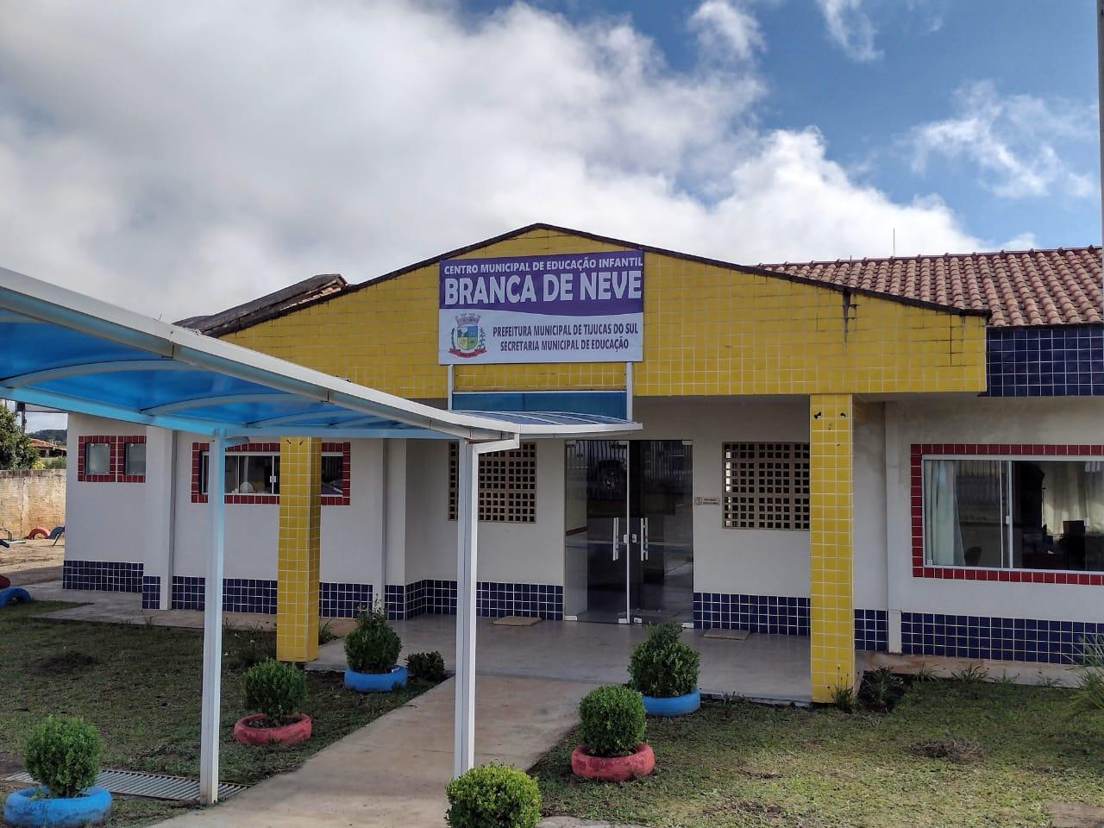
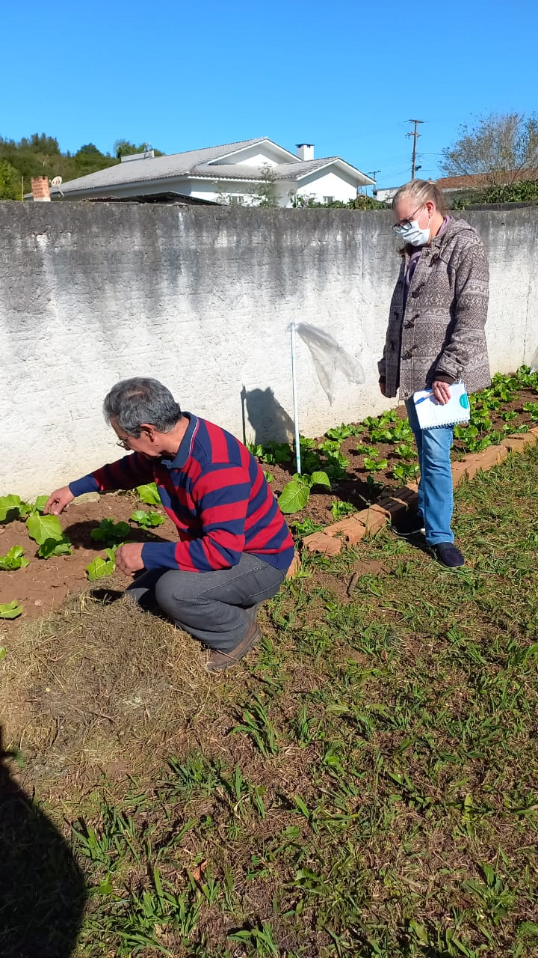
FOTOS

Slide 19
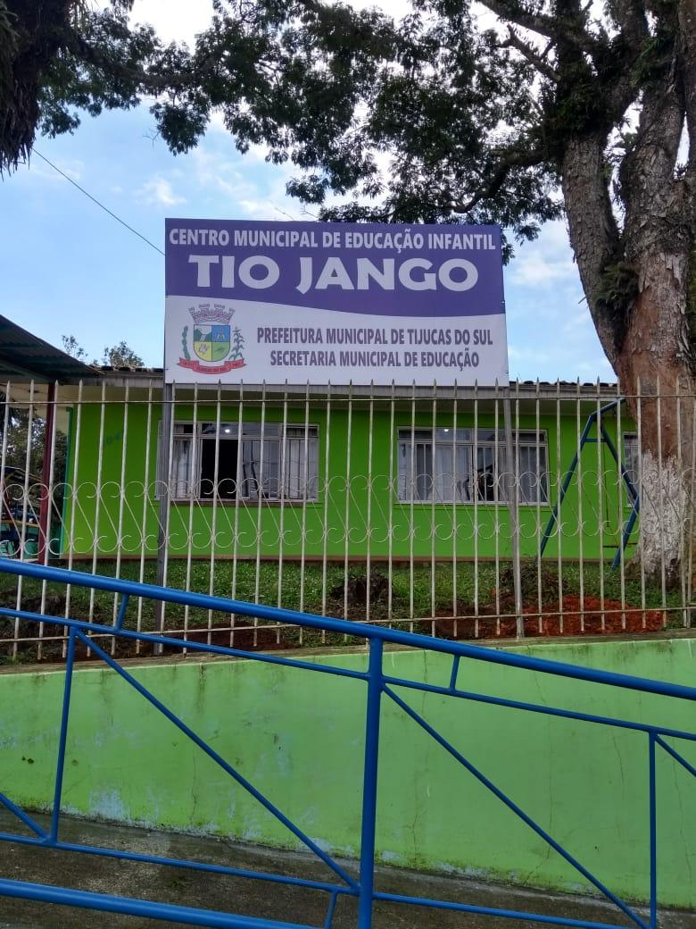
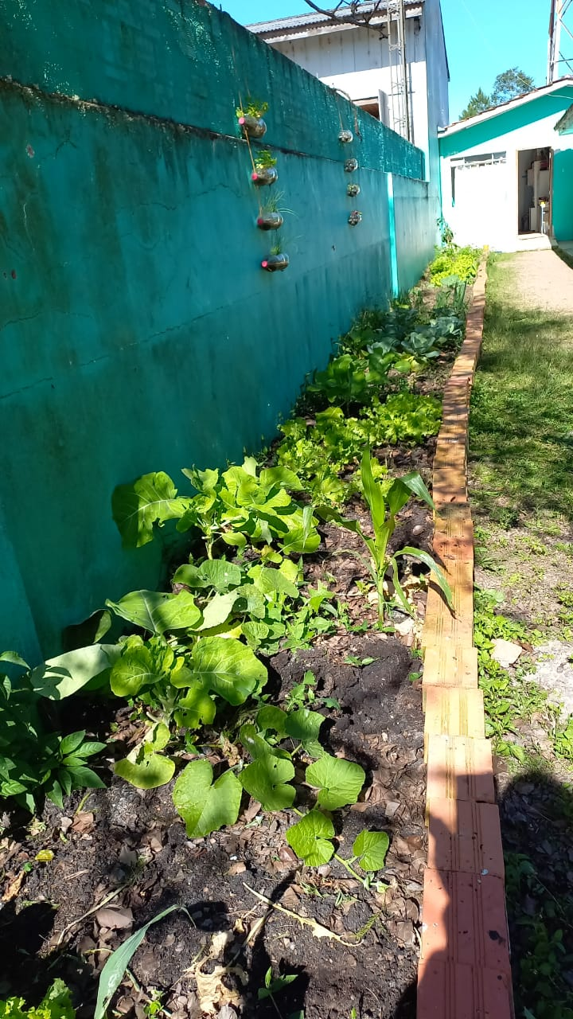
FOTOS

Slide 20
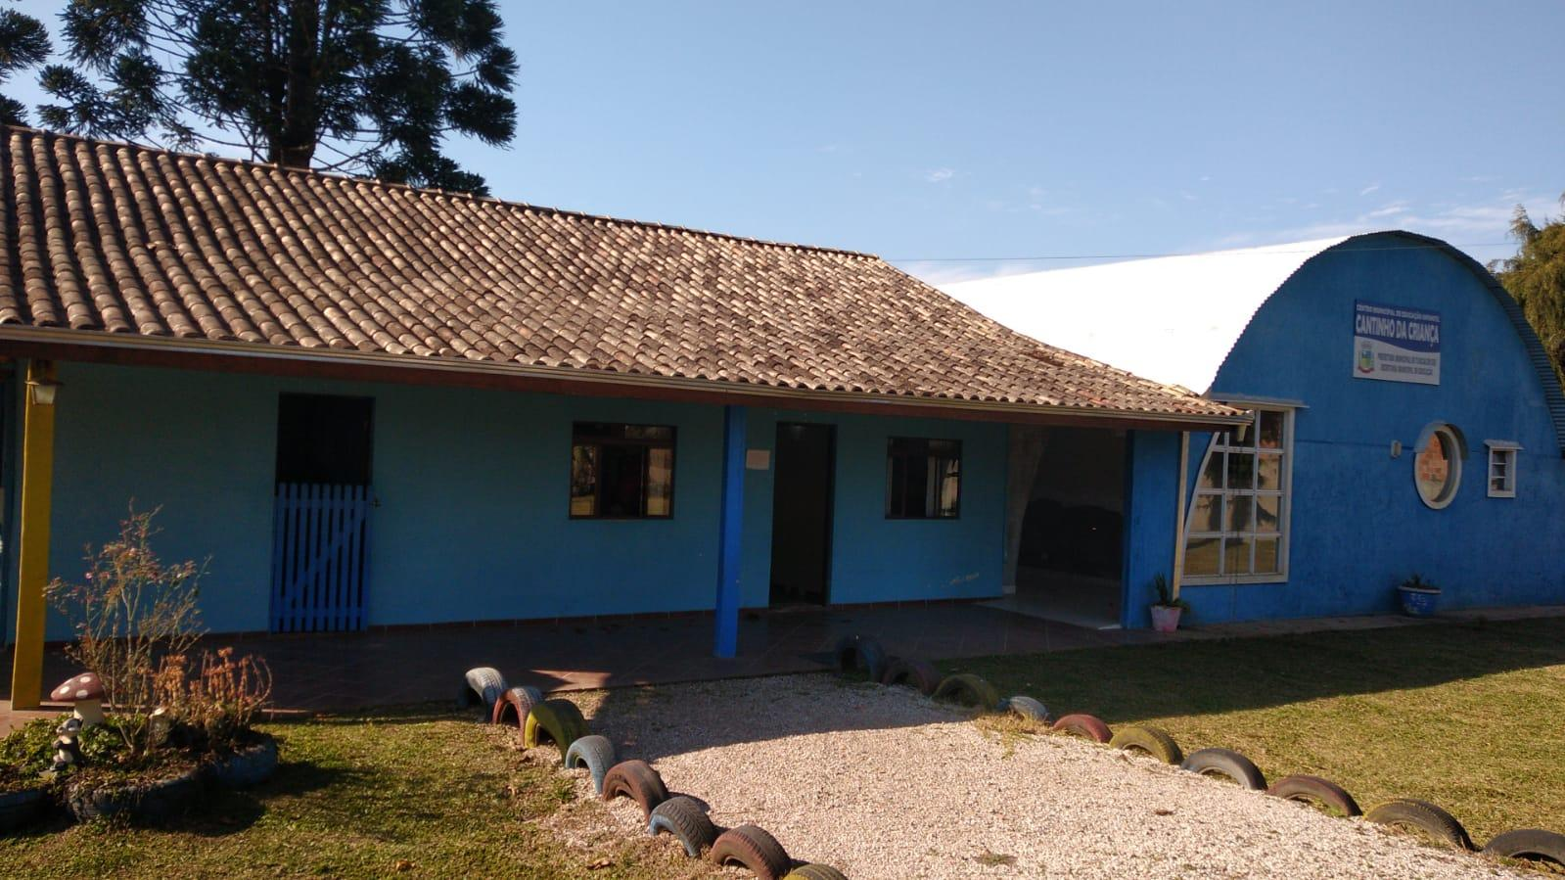
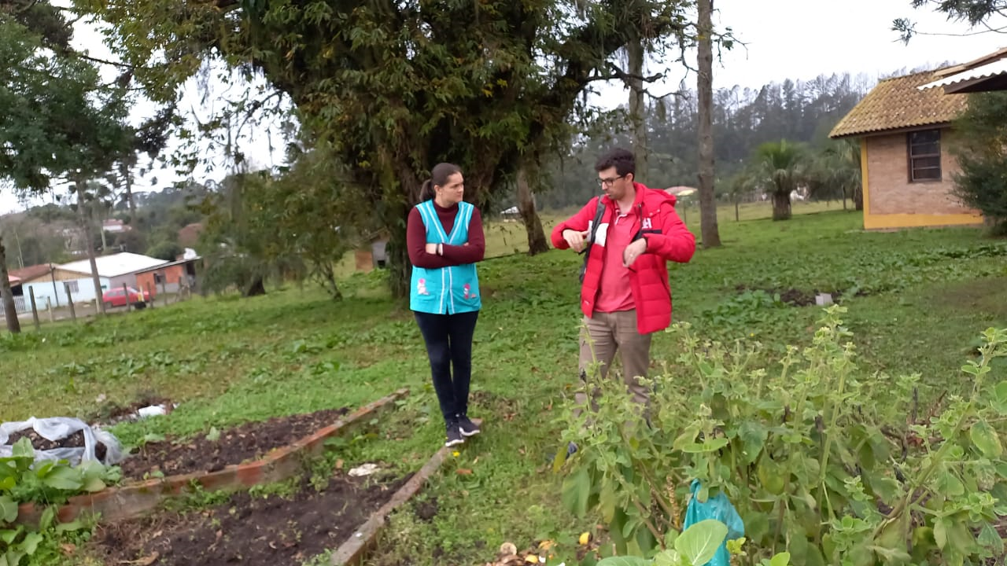
FOTOS

Slide 21
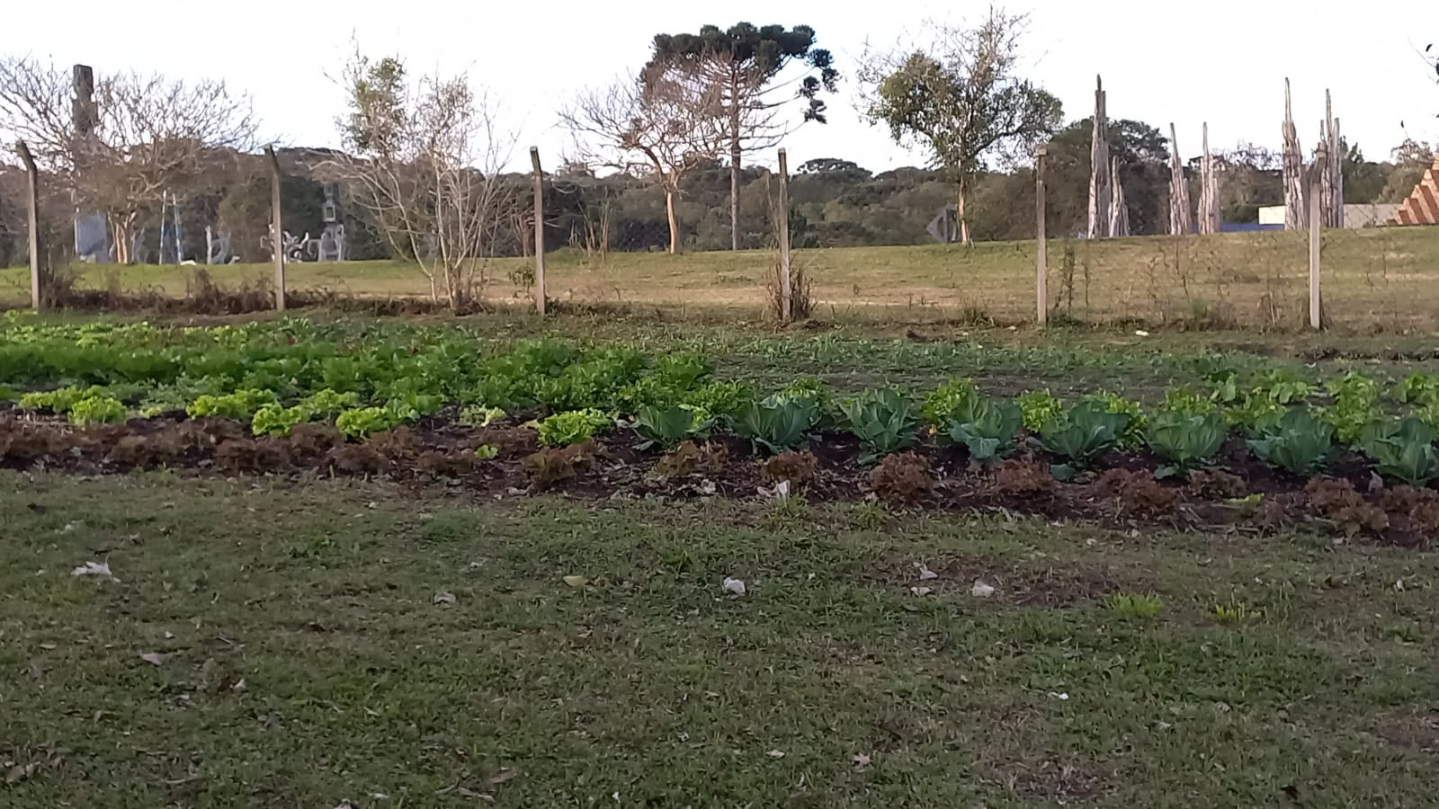
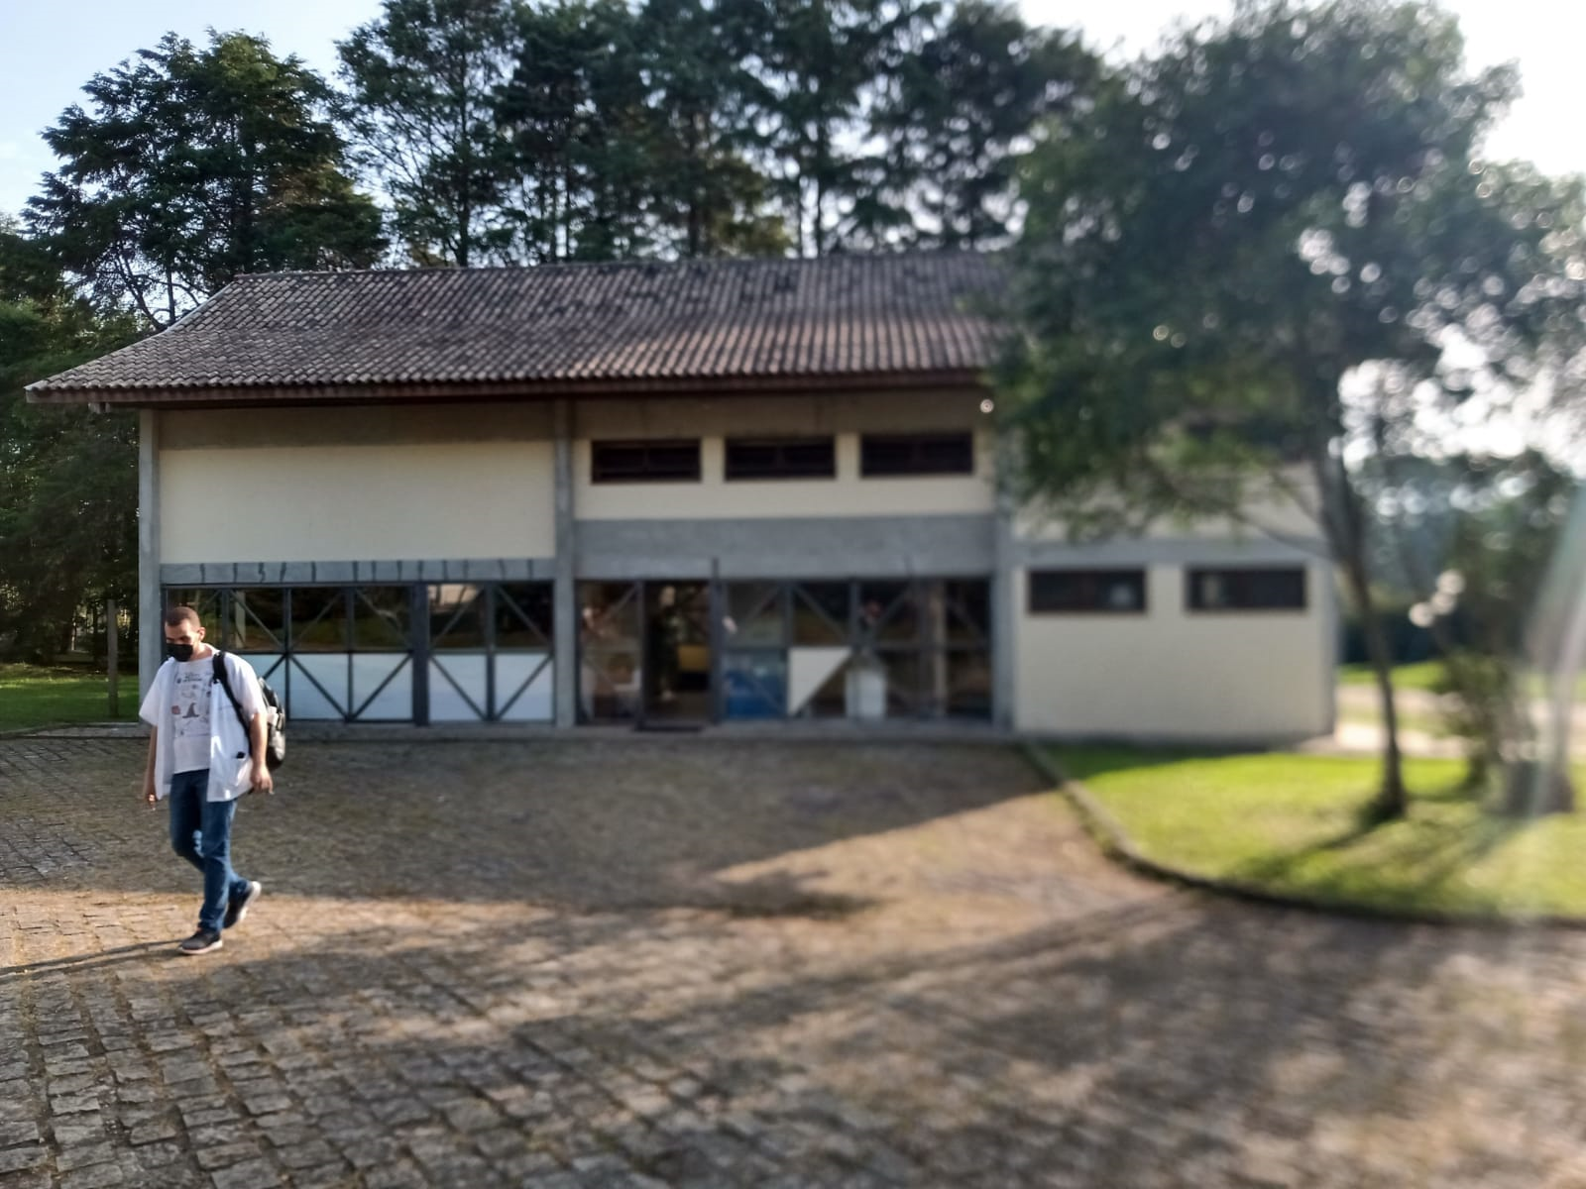
FOTOS

Slide 22
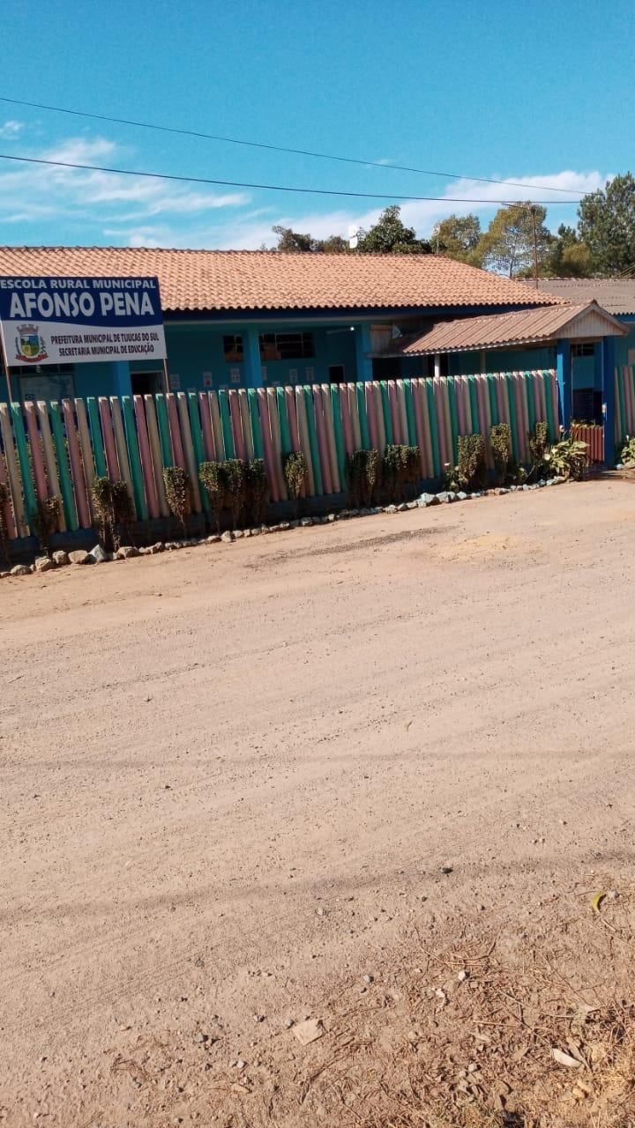
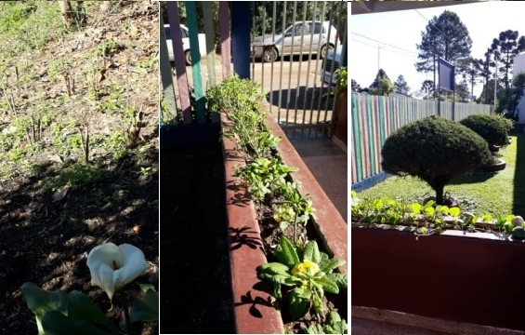
FOTOS

Slide 23
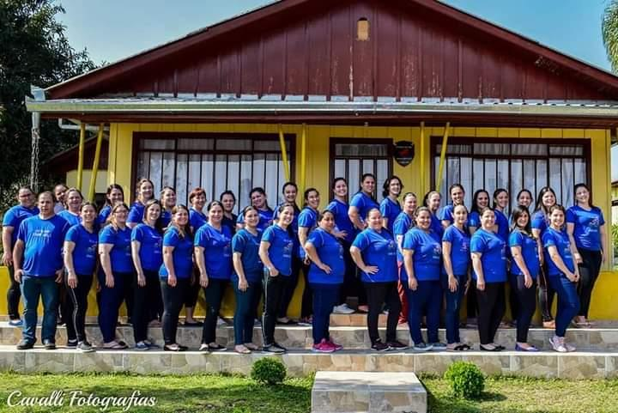
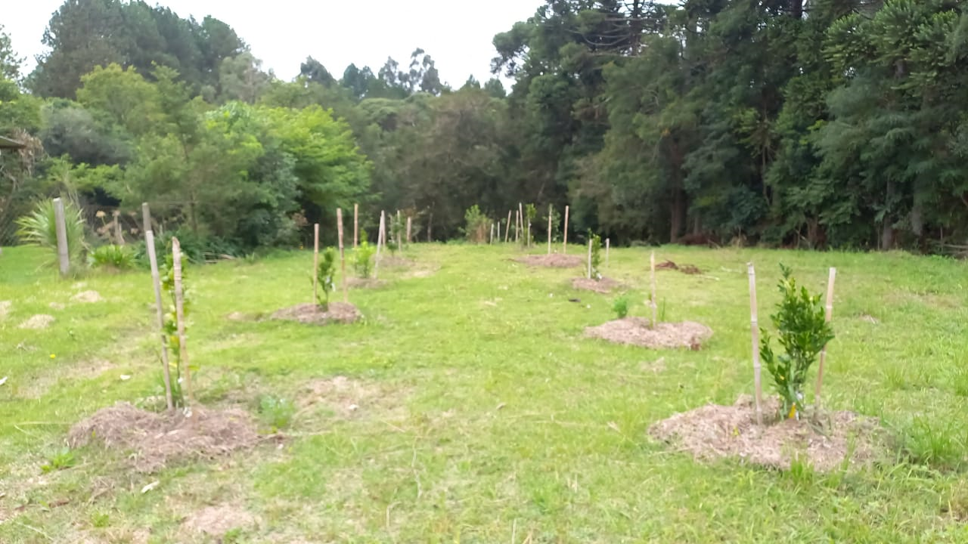
FOTOS

Slide 24
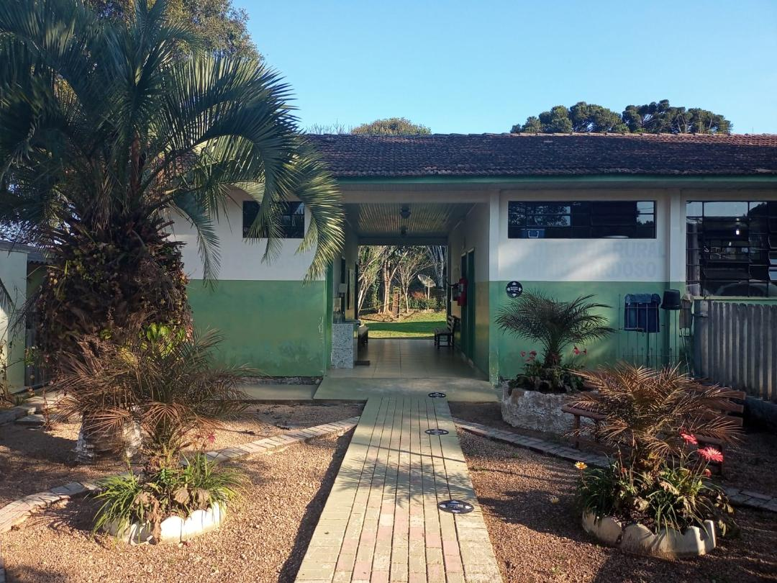
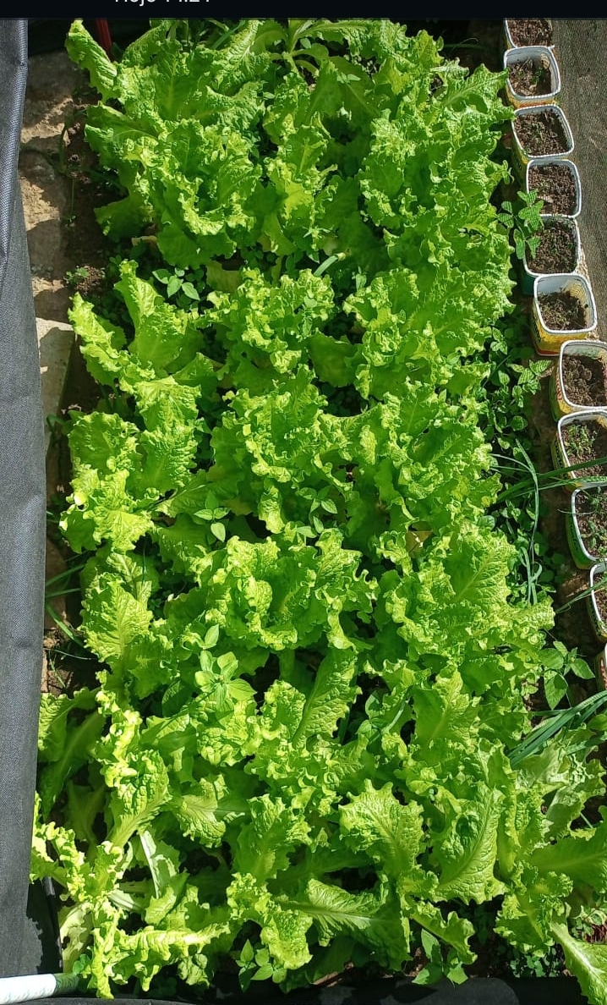
FOTOS

Slide 25
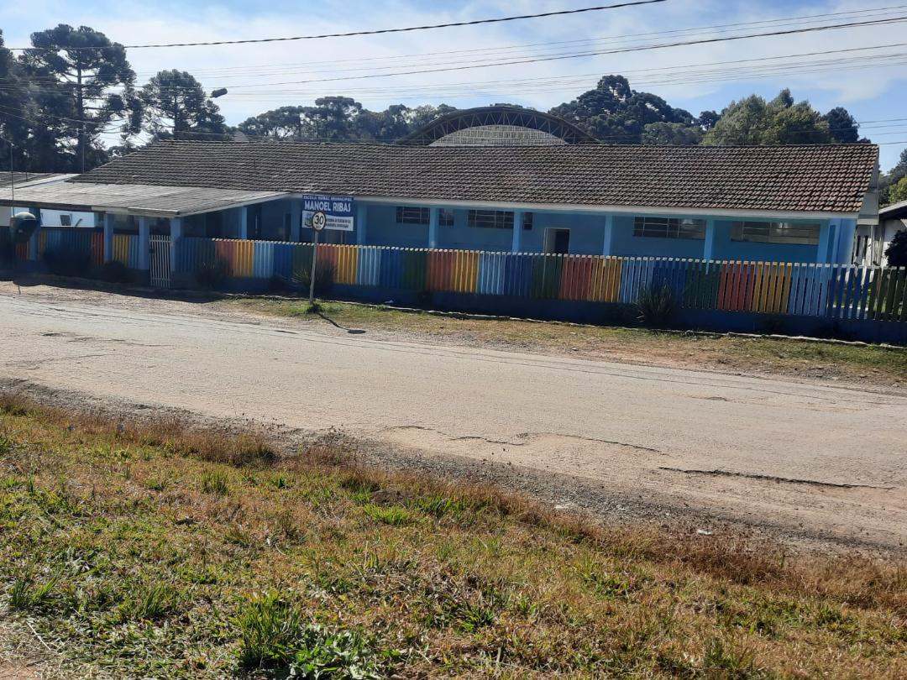
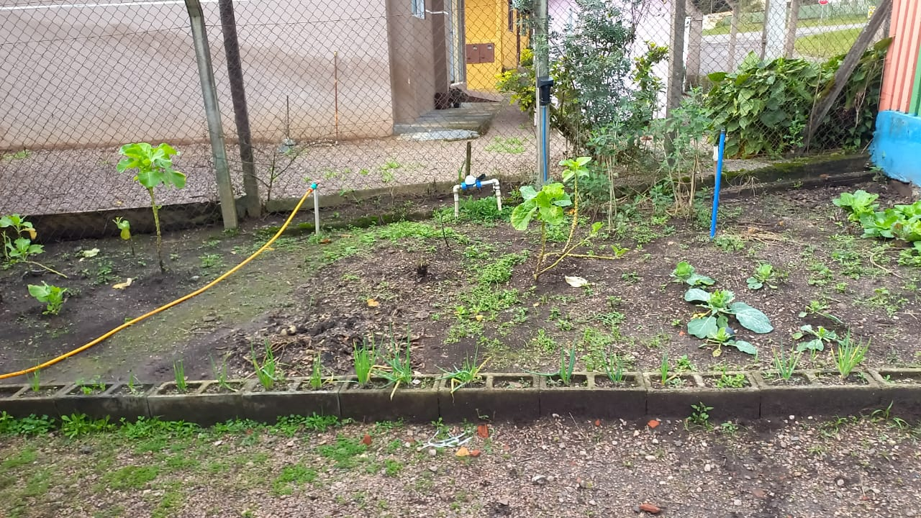
FOTOS

Slide 26
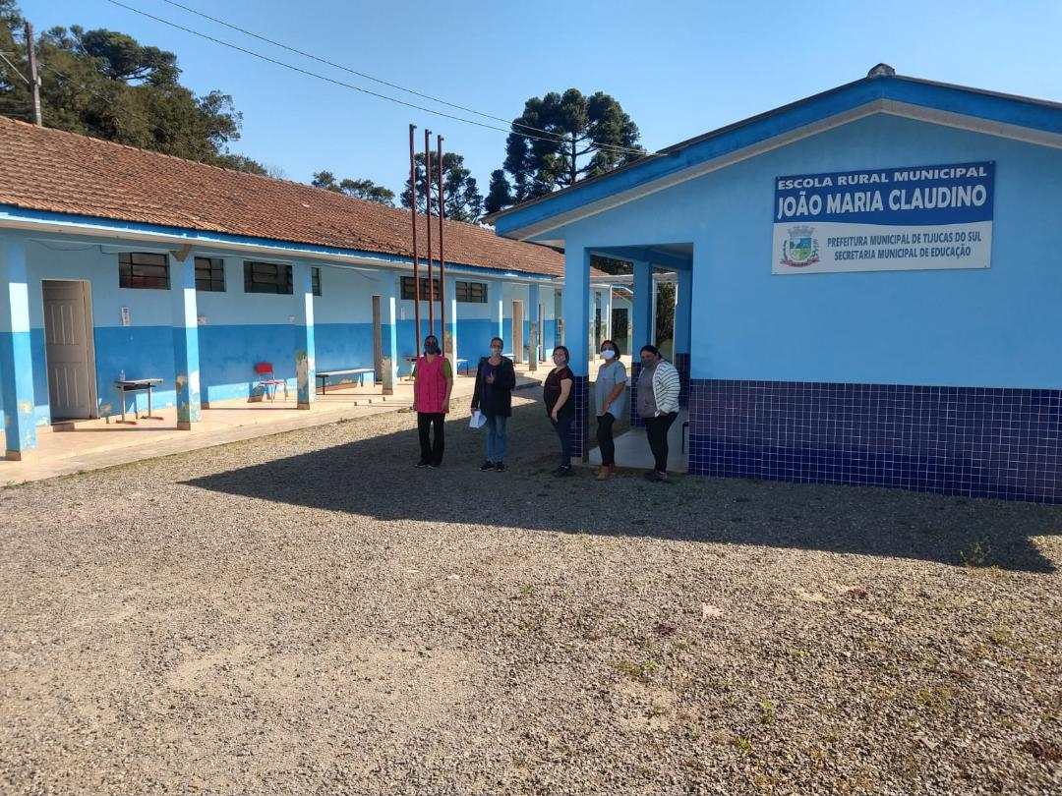
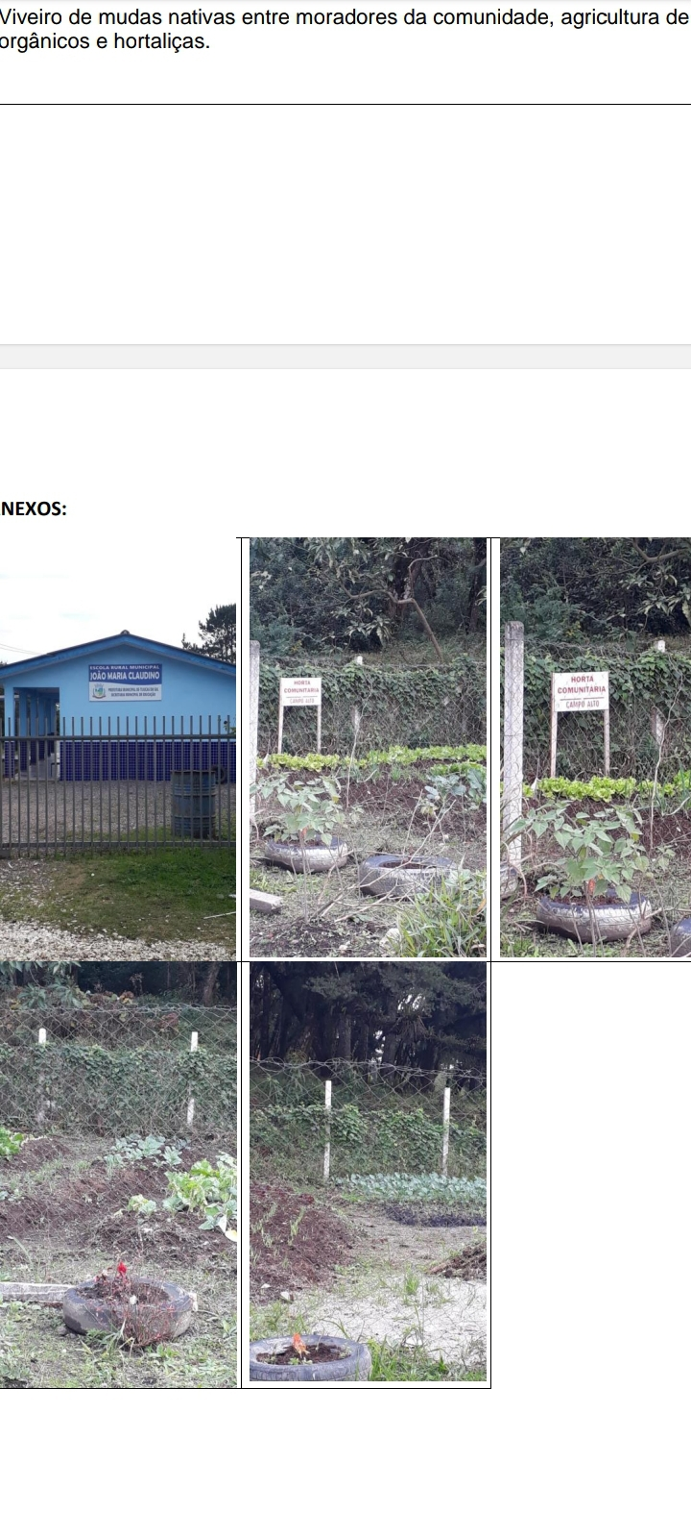
FOTOS

Slide 27
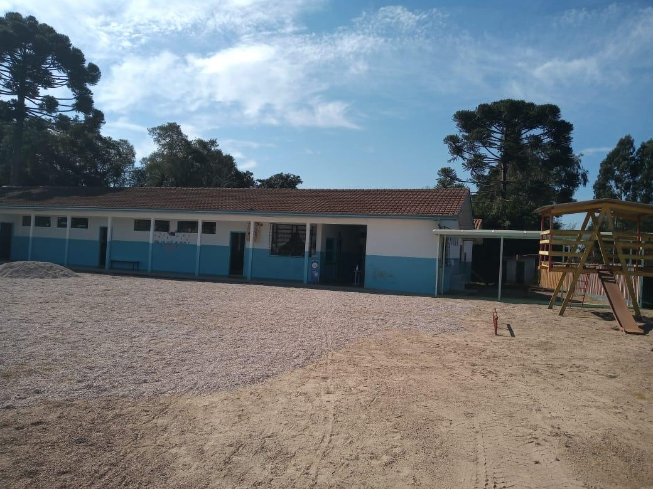
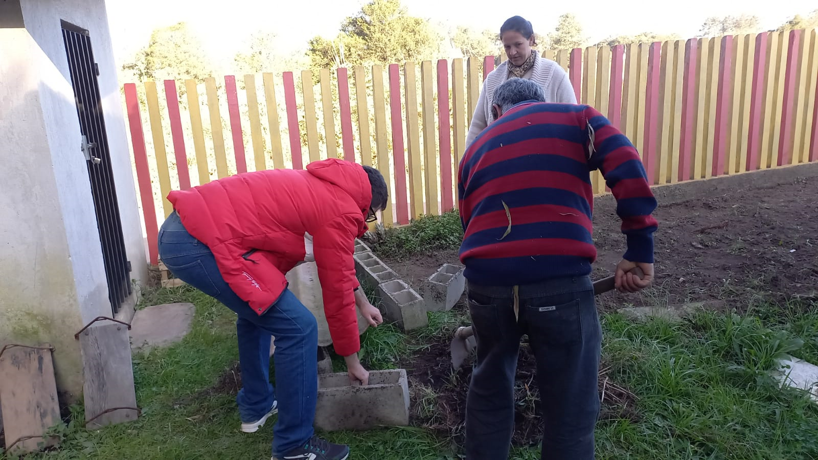
FOTOS

Slide 28
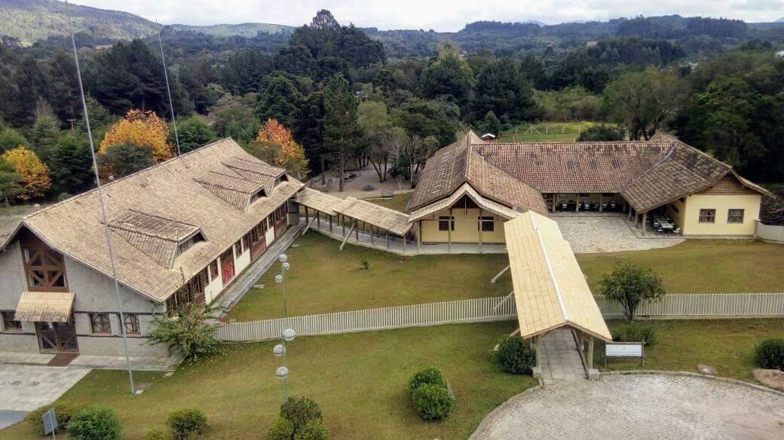
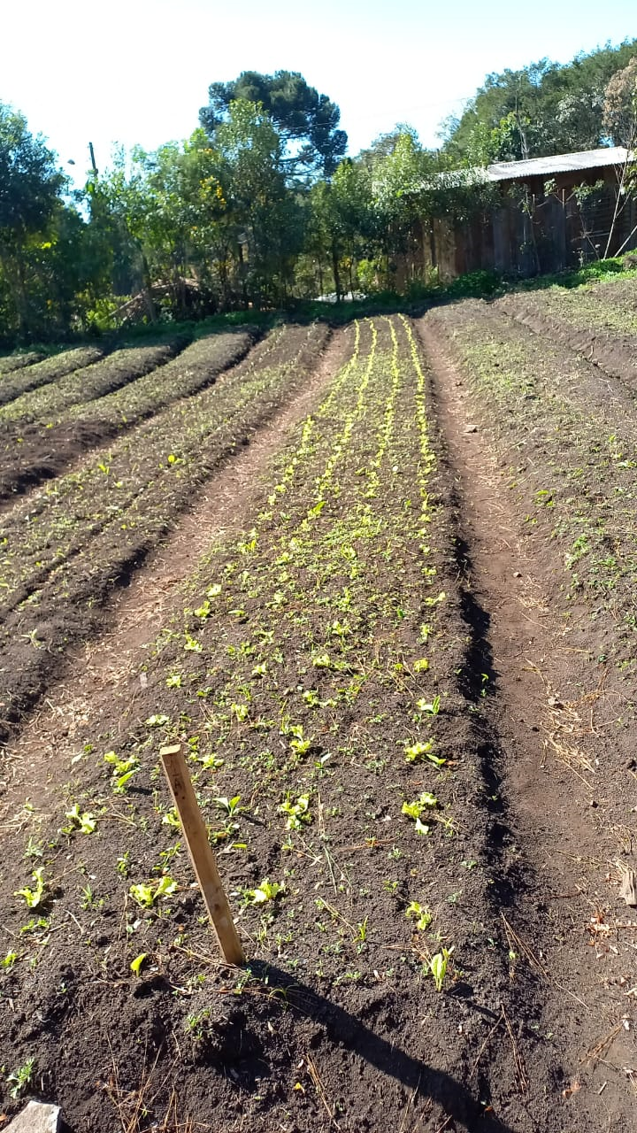
FOTOS

Slide 29
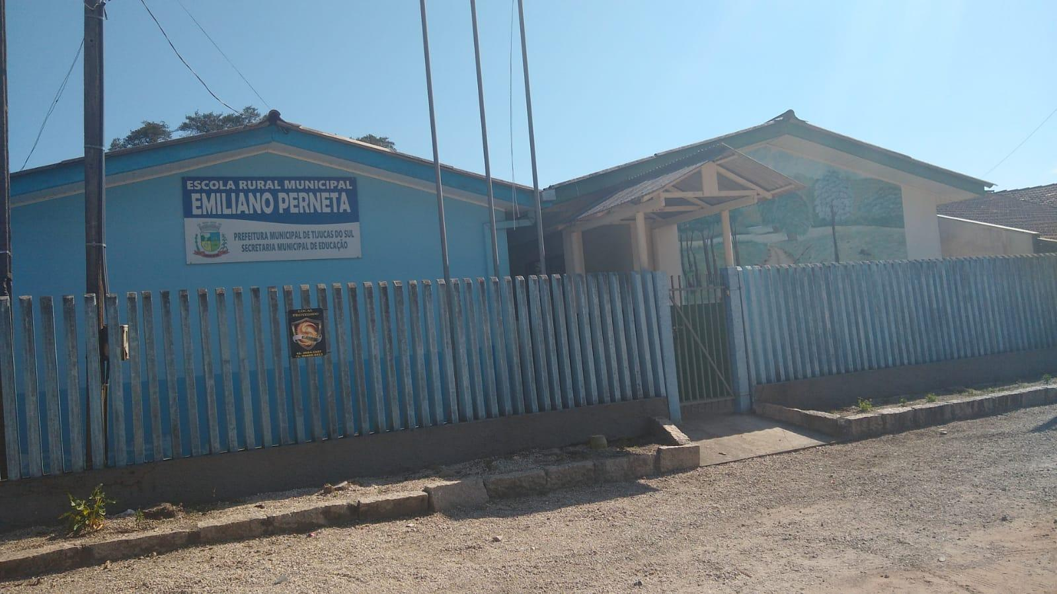
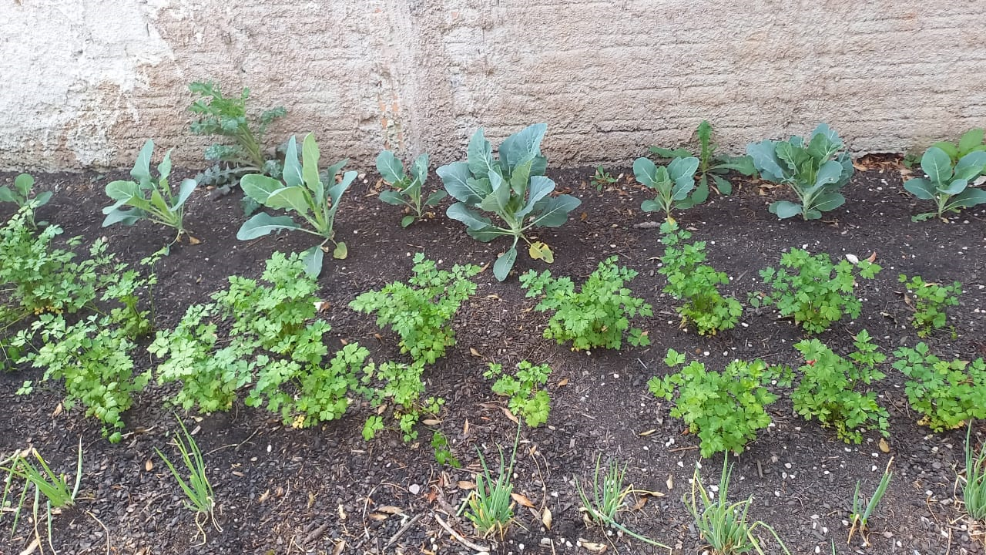
FOTOS

Slide 30
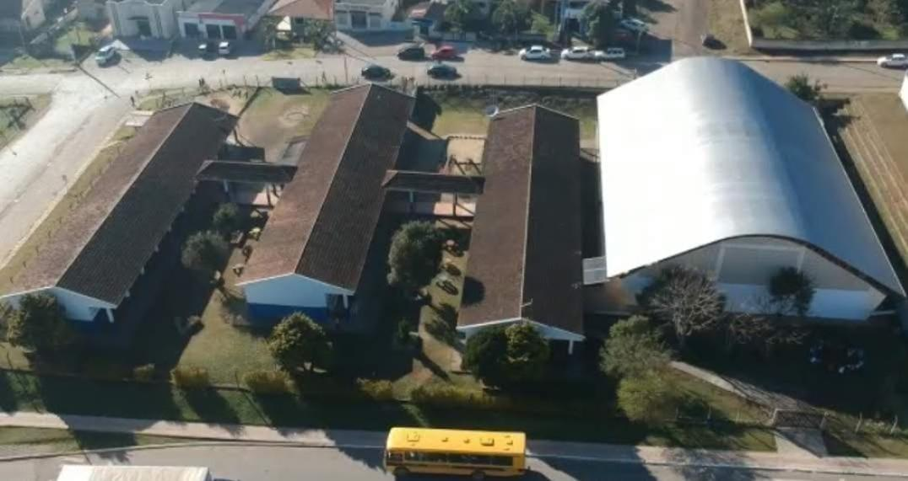
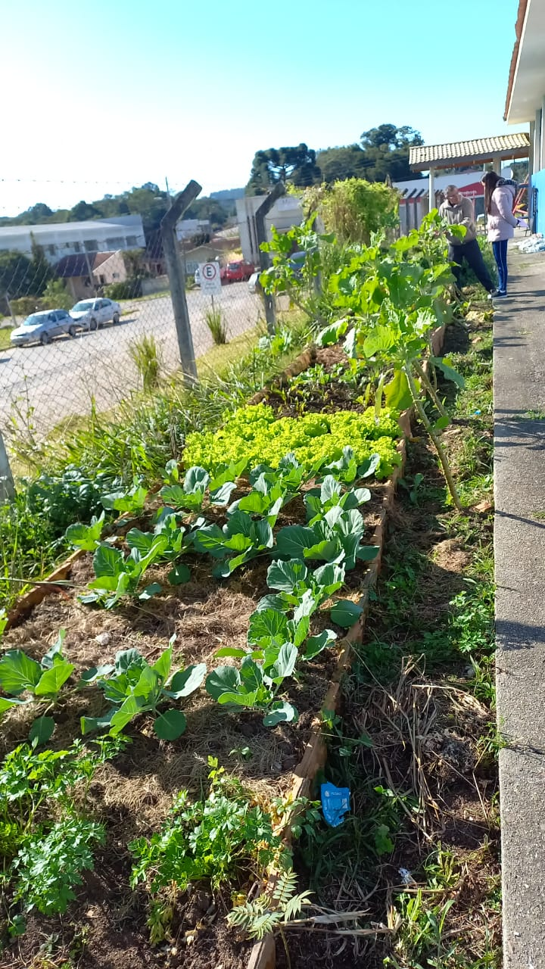
FOTOS

Slide 31
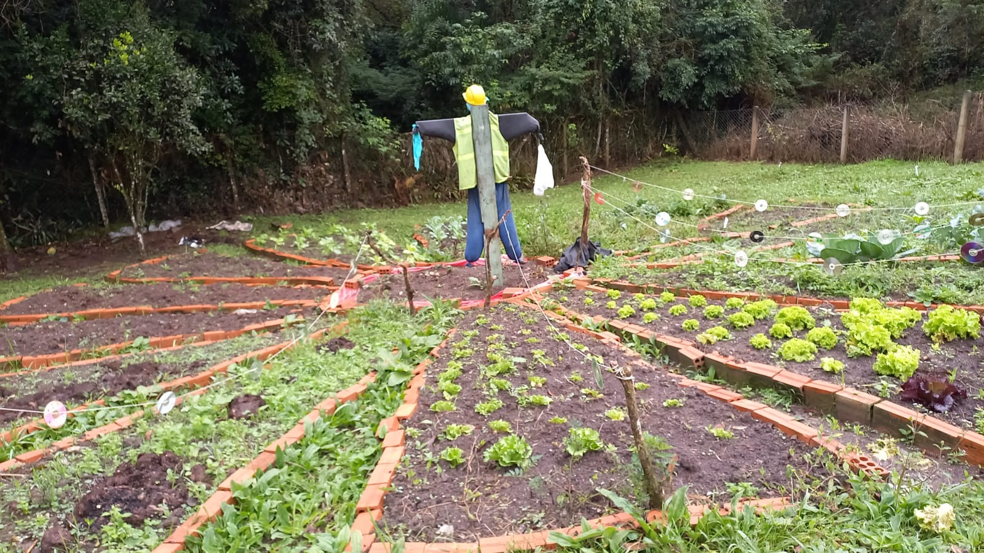
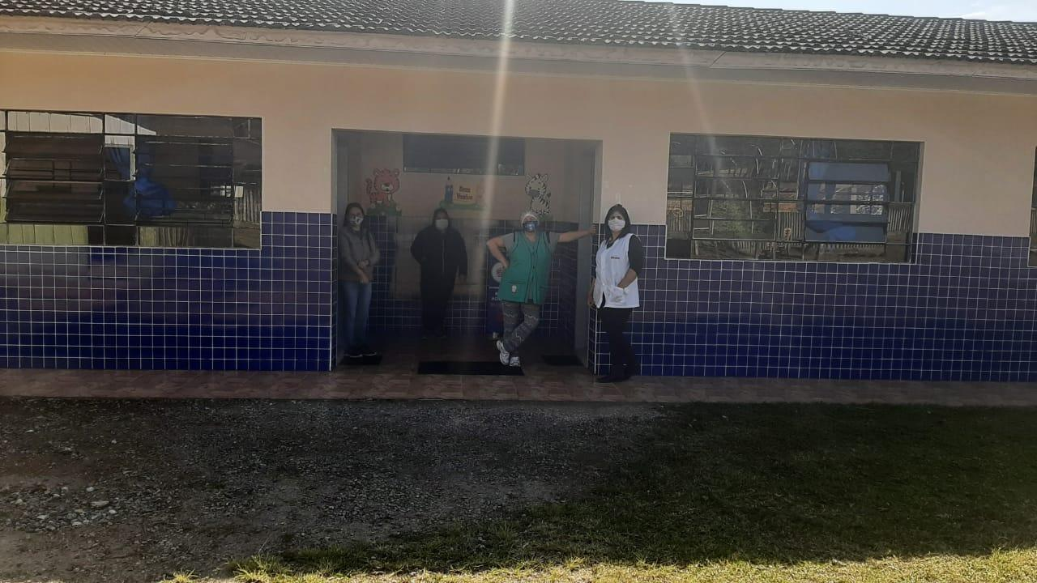
FOTOS

Slide 32
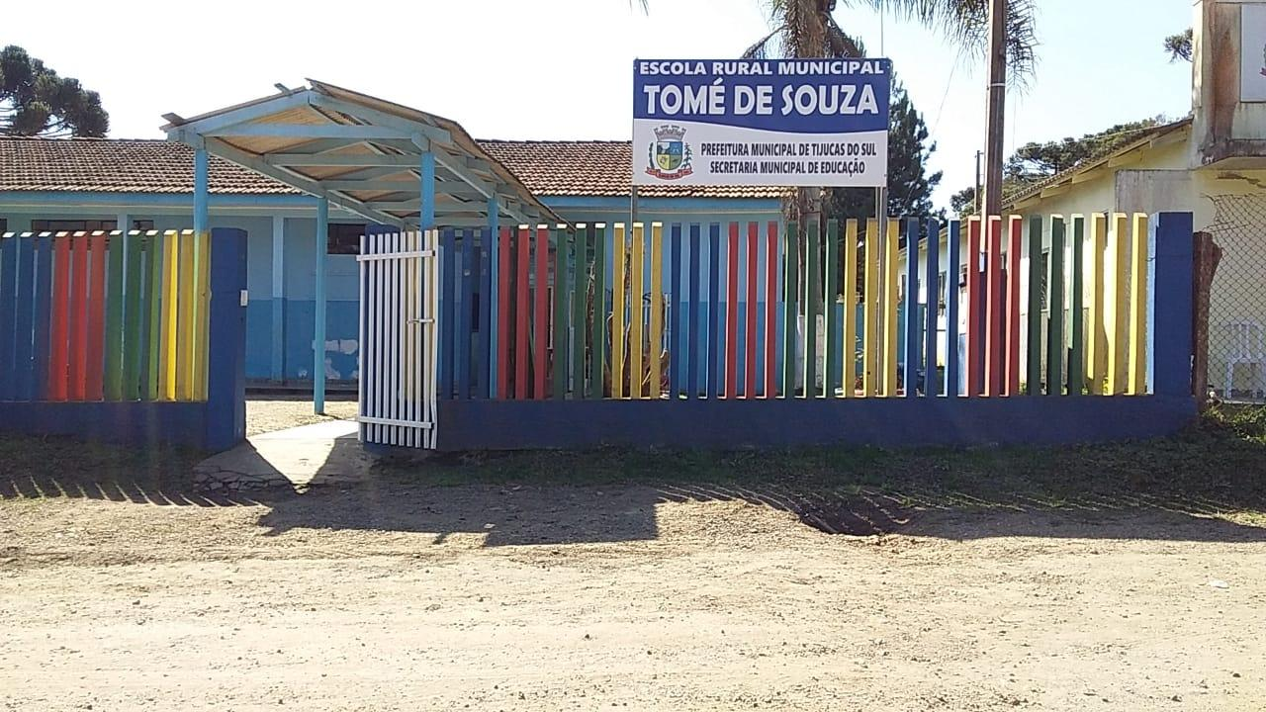
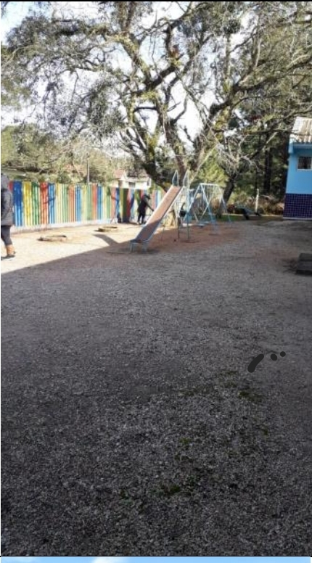
FOTOS

Slide 33
REFERÊNCIAS:
CALDART, Roseli Salete. Elementos para construção do Projeto Político-Pedagógico da Educação do Campo. In: MOLINA, M. C.; JESUS, S. M. S. A. de (Orgs.). Por Uma Educação do Campo: Contribuições para um projeto de Educação do Campo. Brasília, DF: Articulação Nacional "Por Uma Educação do Campo”, 2004. Coleção Por Uma Educação do Campo, nº 5. p. 10 - 31.

Slide 34
CRUZ, Rosana Aparecida da. Reestruturação do Projeto Político-Pedagógico das Escolas Municipais localizadas no Campo no Município de Tijucas Do Sul. (Dissertação de Mestrado). Universidade Tuiuti do Paraná, 2014

Slide 35
. GLIESSMAN, Stephen R. Agroecologia: processos ecológicos em agricultura sustentável. Porto Alegre: UFRGS, 2000

Slide 36
MARTINS, Fernando José. Elementos Fundamentais da Educação do Campo. Vol. 8 nº 15 Jan/jun 2013 p. 179-198. Disponível em: http://e-revista.unioeste.br/index.php/educereeteducare/article/viewFile/9200/6803. Acesso em: 31 de agosto de 2017.

